Slide 1
目录
第六章 树和二叉树
6.1 树的定义和基本术语
6.2 二叉树
6.3 遍历二叉树和线索二叉树
6.4 树和森林
6.6 赫夫曼树及其与树的应用

Slide 2
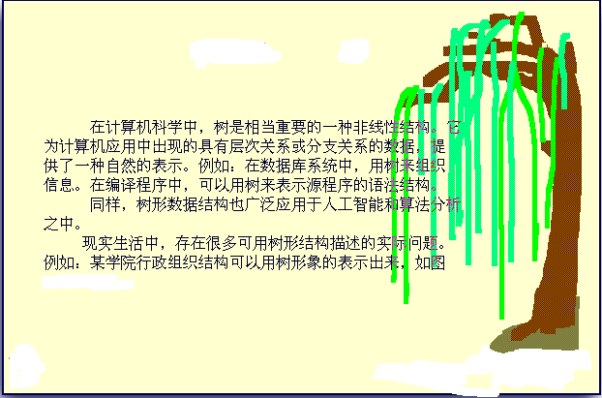

Slide 3
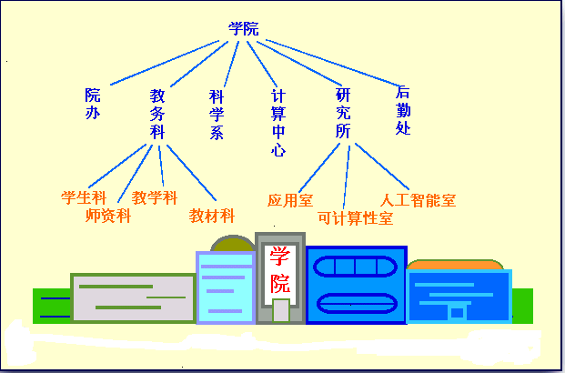

Slide 4
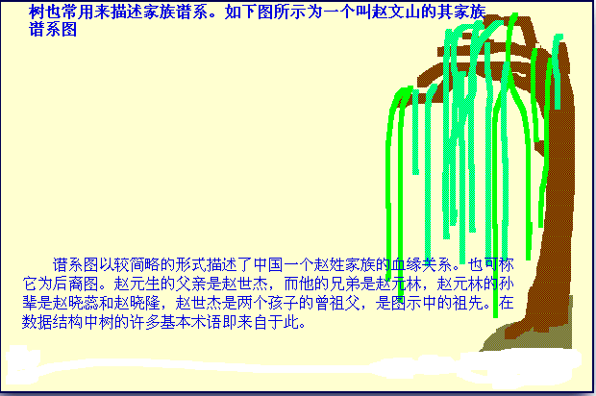
赵世杰
赵元生
赵元林
赵文山
赵文光
赵文令
赵晓蕊
赵晓隆

Slide 5
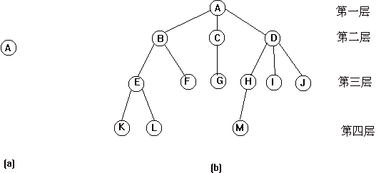
6.1 树的定义和基本术语
树(Tree)是n(n>=0)个结点的有限集T 。
T为空时称为空树，否则它满足如下两个条件：
(1)有且仅有一个特定的称为根(Root)的结点；
(2)当n>1时，其余的结点可分为m(m>0)个互不相交的子集T₁,T₂,T₃…T_{m}，
其中每个子集又是一棵树，并称其为子树(Subtree)。

Slide 6
树的数学定义
树：连通无回路的无向图
a
不是树
有回路
b
a
b
a
不是树
不连通
b

Slide 7
树的数学定义
有向树：有向图在不考虑边的方向时是一棵树，该有向图称为有向树。
根树：一颗有向树，如果恰有一个结点的入度为0，其余所有结点的入
度都为1，则称为根树。
R
S
T
U
V
W
X
Y
Z

Slide 8
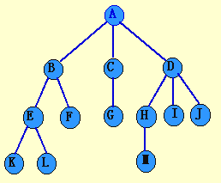

根结点
分支结点
结点
叶子结点
结点的度
度
树的度（结点度的最大值）

Slide 9
父亲
孩子
兄弟
堂兄弟
祖先
子孙
层次
深度

Slide 10
结点(node)
结点的度(degree)
分支(branch)结点
叶(leaf)结点
子女(child)结点
双亲(parent)结点
兄弟(sibling)结点
祖先(ancestor)结点
子孙(descendant)结点
结点所处层次(level)
树的高度(depth)
树的度(degree)
有序树
无序树
森林

Slide 11
6.2 二叉树
二叉树在树结构的应用中起着非常重要的作用，因为对二叉树的许多操作算法简单，而任何树都可以与二叉树 相互转换，这样就解决了树的存储结构及其运算中存在的复杂性。
6.2.1 二叉树的定义
定义：二叉树是由n(n>=0)个结点的有限集合构成，此集合或者为空集，或者由一个根结点及两棵互不相交的左右子树组成，并且左右子树都是二叉树。
这也是一个递归定义。二叉树可以是空集合，根可以有空的左子树或空的右子树。二叉树不是树的特殊情况，它们是两个概念。

Slide 12
6.2.1 二叉树的定义
二叉树结点的子树要区分左子树和右子树，即使只有一棵子树也要进行区分，
说明它是左子树，还是右子树。这是二叉树与树的最主要的差别。
图6.3列出二叉树的5种基本形态，图6.3(C) 和图6.3（d）是不同的两棵二叉树。
(a)
空二叉树
A
A
A
A
B
B
B
C
(b)
根和空的左右子树
(c)
根和左子树
(d)
根和右子树
(e)
根和左右子树
图6.3 二叉树的5种形式

Slide 13
6.2.2 二叉树的性质
二叉树具有下列重要性质：
性质1： 在二叉树的第i层上至多有2^{i-1}个结点(i>=1)。
采用归纳法证明此性质。
当i=1时，只有一个根结点，2^{i-1}=2⁰ =1,命题成立。
现在假定多所有的j，1<=j<i,命题成立，即第j层上至多有2^{j-1}个结点，那么可以证明j＝i时命题也成立。由归纳假设可知，第i－1层上至多有2^{i-2}个结点。
由于二叉树每个结点的度最大为2，故在第i层上最大结点数为第i－1层上最大结点数的二倍，
即2×2^{i-2}＝2^{i-1}。
命题得到证明。

Slide 14
6.2.2 二叉树的性质
性质2：深度为k的二叉树至多有2^{k}－1个结点（k>=1).
深度为k的二叉树的最大的结点时为二叉树中每层上的最大结点数之和，由性质1得到每层上的最大结点数，
∑^{k}_{I=1}（第i层上的最大结点数）= ∑ ^{k}_{I=1}2^{i-1}=2^{k} –1

Slide 15
6.2.2 二叉树的性质
性质3： 对任何一棵二叉树，如果其终端结点数为n₀，度为2的结点数为n₂，则n₀＝n₂＋1。
设二叉树中度为1的结点数为n₁，二叉树中总结点数为N，因为二叉树中所有结点均小于或等于2，所以有：N＝n₀＋n₁＋n₂ (6-1)
再看二叉树中的分支数，除根结点外，其余结点都有一个进入分支，设B为二叉树中的分支总数，
则有：N＝B＋1。
由于这些分支都是由度为1和2的结点射出的，所以有：
B＝n1+2*n2
N＝B＋1＝n1＋2×n2＋1 （6－2)
由式（6－1）和（6－2）得到：
n0+n1+n2=n1+2*n2+1
n0＝n2＋1

Slide 16
满二叉树
下面介绍两种特殊形态的二叉树：满二叉树和完全二叉树。
一棵深度为k且由2^{k}-1个结点的二叉树称为满二叉树。图6.4就是一棵满二叉树，对结点进行了顺序编号。如果深度为k、由n个结点的二叉树中个结点能够与深度为k的顺序编号的满二叉树从1到n标号的结点相对应，则称这样的二叉树为完全二叉树，图6..10（b）、（c）是2棵非完全二叉树。满二叉树是完全二叉树的特例。
1
2
3
4
5
6
7
图6.4 满二叉树

Slide 17
完全二叉树
1
1
1
2
3
2
3
2
3
4
5
6
4
5
7
6
7
(a)完全二叉树
(b)非完全二叉树
( c)非完全二叉树
图6.10 完全二叉树

Slide 18
完全二叉树
完全二叉树的特点是：
（1)所有的叶结点都出现在第k层或k－1层。
（2）对任一结点，如果其右子树的最大层次为l，则其左子树的最大层次为1或l＋1。
性质4：具有n个结点的完全二叉树的深度为⎣log₂n⎦＋1。
符号⎣x⎦ 表示不大于x的最大整数。
假设此二叉树的深度为k，则根据性质2及完全二叉树的定义得到：
2^{k-1}－1<n<=2^{k}-1 或 2^{k-1}<=n<2^{k}
取对数得到：k－1<log₂n<k 因为k是整数。所以有：k＝ ⎣log₂n⎦ ＋1。

Slide 19
完全二叉树
性质5： 如果对一棵有n个结点的完全二叉树的结点按层序编号（从第1层到第⎣log₂n⎦ +1层，每层从左到右),则对任一结点i（1<=i<=n),有：
（1）如果i＝1，则结点i无双亲，是二叉树的根；如果i>1，则其双亲是结点⎣i/2⎦。
（2）如果2i>n，则结点i为叶子结点，无左孩子；否则，其左孩子是结点2i。
（3）如果2i＋1>n，则结点i无右孩子；否则，其右孩子是结点2i＋1。

Slide 20
完全二叉树
如图6.5所示为完全二叉树上结点间的关系。
[i/2]
i
i
i+1
i+1
2i
2i+1
2i
2i+1
2i+2
2i+3
2(i+1)
2i+3
(a) i 和 i+1 结点在同一层
(b) i 和 i+1 结点不在同一层
图6.5 完全二叉树中结点i和i+1

Slide 21
6.2.3 二叉树的存储结构
1.顺序存储结构
它是用一组连续的存储单元存储二叉树的数据元素。因此，必须把二叉树的所有结点安排成为一个恰当的序列，结点在这个序列中的相互位置能反映出结点之间的逻辑关系，用编号的方法： #define max-tree-size 100
Typedef telemtype sqbitree[max-tree-size];
Sqbitree bt

Slide 22
完全二叉树
a
b
c
d
e
f
g
h
i
j
k
l
1 2 3 4 5 6 7 8 9 10 11 12
A | B | C | D | E | F | G | H | I | J | K | L

Slide 23
一般二叉树
A
C
B
D
E
Ø
Ø
Ø 表示该处没有元素存在仅仅为了好理解
Ø
Ø
F
G
A | B | C | D | E | Ø | Ø | Ø | Ø | F | G

Slide 24
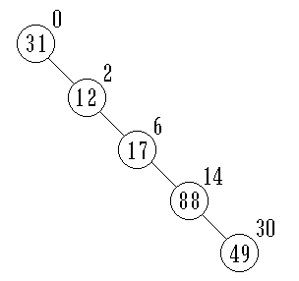
由于一般二叉树必须仿照完全二叉树那样存储，可能会浪费很多存储空间，单支树就是一个极端情况。
单支树

Slide 25
顺序存储结构的缺点
从树根起，自上层至下层，每层自左至右的给所有结点编号
缺点是有可能对存储空间造成极大的浪费，
在最坏的情况下，一个深度为H且只有H个结点的右单支树确需要2^{h}-1个结点存储空间。
而且，若经常需要插入与删除树中结点时，顺序存储方式不是很好！

Slide 26
链式存储结构
二叉链表
 | A
lchild | Data | rchild
^ | B
 | C | ^
 | D
^ | E
^ | F | ^
^ | G | ^
^ | H | ^

Slide 27
链式存储结构
A
二叉链表
typedef struct BiTNode
{ TELemType data;
struct BiTNode * lchild;
struct BiTNode * rchild;
} BitTNode, * BiTree;
BiTree p;
B
data lchild rchild
L
C
F
D
typedef struct BiTNode
{ TELemType data;
struct BiTNode * lchild;
struct BiTNode * rchild;
struct BiTNode * parent;
} BitTNode, * BiTree;
BiTree p;
E
三叉链表
G
data lchild rchild parent
I
H

Slide 28
作业
6.5
6.7

Slide 29
6.3 遍历二叉树和线索二叉树
在二叉树的一些应用中，常常要求在树中查找具有某
种特征的结点，或者对树中全部结点逐一进行某种处
理。这就引入了遍历二叉树的问题，即如何按某条搜
索路径巡访树中的每一个结点，使得每一个结点均被
访问一次，而且仅被访问一次。
遍历对线性结构是容易解决的，而二叉树是非线性的，
因而需要寻找一种规律，以便使二叉树上的结点能排
列在一个线性队列上，从而便于遍历。
(根结点)
a
由二叉树的递归定义，
二叉树的三个基本组成
单元是：根结点、左子
树和右子树。
(右子树)
b
c
(左子树)

Slide 30
遍历二叉树
假如以L、D、R分别表示遍历左子树、遍历根结点和
遍历右子树，遍历整个二叉树则有DLR、LDR、LRD、
DRL、RDL、RLD六种遍历方案。若规定先左后右，则只有前三种情况，分别规定为：
DLR——先（根）序遍历，
LDR——中（根）序遍历，
LRD——后（根）序遍历。

Slide 31
遍历二叉树的定义
1、先序遍历二叉树的操作定义为：
若二叉树为空，则空操作；否则
（1）访问根结点；
（2）先序遍历左子树；
（3）先序遍历右子树。
2、中序遍历二叉树的操作定义为：
若二叉树为空，则空操作；否则
（1）中序遍历左子树；
（2）访问根结点；
（3）中序遍历右子树。
3、后序遍历二叉树的操作定义为：
若二叉树为空，则空操作；否则
（1）后序遍历左子树；
（2）后序遍历右子树；
（3）访问根结点。

Slide 32
遍历二叉树的例子
前序：A、L、B、E、
C、D、W、X
A
A
L
R
中序：B、L、E、A、
C、W、X、D
L
C
L
C
L
D
后序：B、E、L、X、
W、D、C、A
B
E
D
B
E
R
R
W
W
L
R
X
X

Slide 33
遍历二叉树的例子
  1、遍历二叉树：续
  a. 前序分析：结点的左儿子、左孙子、左后代、…… 将连续输出。结点的右儿子将在结点、结点的左 子树全部输出之后才输出。
  b. 中序分析：最先输出的结点是根结点的最左的左后代。将二叉树中的结点投影到水平轴线上，则得到 中序遍历的序列。
  c. 后序分析：根结点（或子树的根结点）将在它的左、右子树的结点输出之后。
A
A
前序：A、L、B、E、C、D、W、X
L
C
中序：B、L、E、A、C、W、X、D
L
C
后序：B、E、L、X、W、D、C、A
D
B
E
D
B
E
W
W
X
X
B L E A C W X D

Slide 34
遍历二叉树的例子
例如图（1）所示的二叉树表达式
(a+b*(c-d)-e/f)
若先序遍历此二叉树,按访问结点的先后次序将结点排列起来,其先序序列为：
-+a*b-cd/ef
按中序遍历,其中序序列为：
a+b*c-d-e/f
按后序遍历,其后序序列为：
abcd-*+ef/-
人喜欢中缀形式的算术
表达式,对于计算机,使
用后缀易于求值 图 （1）
－
＋
/
e
f
a
*
b
-
c
d

Slide 35
先序遍历的递归算法
Status PreOrderTraverse(BiTree T){
if (T){
visit(T->data);
PreOrderTraverse(T->lchild);
PreOrderTraverse(T->rchild);
}
}

Slide 36
先序遍历的递归算法的跟踪
为了便于对递归算法的理解，这里用证明树的形式给出递归算法对上图所示树的执行过程的示意图
A
C
B
D
E
PreOrder(A)
PO(A→rc)
Visit(A)
PO(A→lc)
Visit(B)
PO(B→lc)
PO(B→rc)
Visit(C)
PO(C→lc)
PO(C→rc)
Visit(D)
PO(D→lc)
PO(D→rc)
Visit(E)
PO(E→lc)
PO(E→rc)

Slide 37
中序遍历的递归算法
Status InOrderTraverse(BiTree T){
if (T){
InOrderTraverse(T->lchild);
visit(T->data);
InOrderTraverse(T->rchild);
}
}

Slide 38
非递归的中序遍历
    中序遍历二叉树的算法：
      1、结点（初始时是根结点）进栈，沿左指针查找左儿子。
      2、若有左儿子，返回第一步。
      3、若无左儿子，判栈空？空则结束。非空，栈顶结点出栈访问。转向右子树，返回1。
e.g:
A
initstack(s);push(s,t); // t 是根结点
while (!stackempty(s))
{ while (Gettop(s,p)) && p ) // 有值且非空时
push(s, p->lchild)； // null 值可能进栈
pop (s,p); // 空指针退栈
if (!stackempty(s)) // 访问结点，向右一步
{ pop(s, p); visit( p->data);
push(s,p->rchild);
}
}
L
C
B
E
D
W
中序：B、L、E、
A、C、W、
X、D
X

Slide 39
时空复杂度分析
每循环一次，p指向一个结点或空目标，
所指向的空目标是无左儿子或右儿子的结点的空链域，
因此所指向的空目标的次数为(n+1)，n为结点个数，
故循环次数为n+(n+1)=2n+1，
从而算法的时间复杂度为O(n)。
由于每个结点恰好进栈1次，
所以栈空间最大需求量是n（当树蜕化为线性链时达到最大）。
从而算法的空间复杂度为O(n)。

Slide 40
非递归的先序遍历（一）
    先序遍历二叉树的算法：
e.g:
A
initstack(s);push(s,t); // t 是根结点
while (!stackempty(s))
{ while (Gettop(s,p)) && p ) // 有值且非空时
{ visit( p->data); // 访问结点
push(s, p->lchild)；} // null 值可能进栈
pop (s,p); // 空指针退栈
if (!stackempty(s)) // 向右一步
{ pop(s, p);
push(s,p->rchild);
}
}
L
C
B
E
D
W
先序： A 、L、B、
E、C、D、
W、X
X

Slide 41
非递归的先序遍历（二）
    先序遍历二叉树的算法：
      1、根结点进栈
      2、结点出栈，被访问
      3、结点的右、左儿子（非空）进栈
      4、反复执行 2、3 ，至栈空为止。
e.g:
先序：A、L、B、E、C、D
A
L
C
B
E
D
D出栈访问
后，栈空结
束
A进栈
A出栈访问
C、L
进栈
L出栈访问
E、B
进栈
B出栈访问
E出栈访问
C出栈访问
D进栈
<B>
<L>
<E>
<E>
<A>
<C>
<C>
<C>
<C>
<C>
<D>

Slide 42
非递归的后序遍历
    后序遍历二叉树的算法：
    1、结点（初始时是根结点）进栈（正值），沿左指针查找左子树。
      2、左子树处理完毕，退栈。若为正值转 3 ，否则转 4。
      3、负值进栈处理右子树，转向 1
      4、处理根结点（应恢复正值），返回 2
      5、反复 1 到 4 ，至栈空为止。
initstack(s); p = t; // t 是根结点的地址
do { while ( p != 0 ) // 有值且非空时
{ push(s, p)；p = node[p].lchild; }
if (!stackempty(s))
{ pop(s, p);
if ( p > 0 )
{ push(s, -p); p = node[p].rchild; };
else { p= - p; visit( node[p].data ); p = 0;}
}
} while (p != 0 !! ( !stackempty(s) )
e.g:
A
L
C
B
E
D
W
// 结点p输出之后，必须找到其父结点(在栈顶)，故p=0 跳过while循环。
后序：B、E、L、X、
W、D、C、A
X

Slide 43

线索二叉树
    为什么采用线索二叉树：二叉树中的空指针场多达 n + 1 个。
    简单证明：设二叉树中结点的总数为 n，度为 2 的结点总数为 n2 。空指针场用 方框代表。增加了方
    框结点的二叉树称之为扩展二叉树。在该二叉树之中，原来的 n 个结点全部成为度为 2 的结
    点，方框结点成为叶子。根据二叉树的性质 3 ，原命题得证。
e.g: n = 8
的二叉树
A
A
L
C
L
C
扩展二叉树
B
E
D
B
E
D
怎样利用这 n + 1 个空指针场？
线索二叉树
W
W
X
X

Slide 44
线索二叉树结点的数据结构
    在二叉树的结点的标准形式中，增加两个标志域，用于区别是否是线索。如下所
    示：
    其中 data 为数据场，ltag = 0 时，lchild 场指向本结点的真正的左儿子
    ltag = 1 时，lchild 场指向本结点的按中序遍历序列的前驱结点(线索)
    rtag = 0 时，rchild 场指向本结点的真正的右儿子
    rtag = 1 时，rchild 场指向本结点的按中序遍历序列的后继结点(线索)
Lchild ltag data rtag rchild
e.g: n = 6
的二叉树
无前驱结点
无后继结点
A
A
中序线索二叉树
L
C
L
C
D
B
E
D
B
E

Slide 45
中序线索二叉树
0
1
新增头结点
无前驱结点
A
无后继结点
L
C
表示
0
A
0
B
E
D
0
L
0
1
C
0
1:线索
0:实际儿子
1
B
1
1
E
1
1
D
1

Slide 46
遍历线索二叉树
    在中序线索二叉树上进行中序遍历、不用栈的的算法及程序要点：
    1、最先输出最左的结点
    2、结点无右儿子，则该结点的中序的后继结点，由右儿子的指针场给出。但要注意以下情况：
    3、结点有右儿子，则该结点的中序的后继结点，是它的右子树中的最左的结点。
    4、最先输出的结点无前驱结点，最后输出的结点无后继结点。
L
无前驱结点
A
无后继结点
B
E
L
C
A
B
E
D
指向当前结点
D
指向后继结点

Slide 47
遍历线索二叉树
    在中序线索二叉树上进行中序遍历、不用栈的程序实现
L
Status inorderTraverse_Thr(BiThrTree T, status( * Visit ) (TElemType e ) )
{ p = T-> lchild;
while ( P != T )
{ while ( p->Ltag == Link ) p = p->lchid;
Visit ( p-> data);
while ( p->rtag == Thread && p->rchid != T )
{ p = p->rchid ; Visit ( p-> data) ;}
p = p->rchid ;
}
return OK;
}
// 注意：p 是根结点的地址，T 为头结点地址
B
E
A
D
指向当前结点
指向后继结点

Slide 48
建立中序线索二叉树
Status InorderThreading(BiThrTree &Thrt,BiThrTree T){
if(!(Thrt =(BiThrTree)malloc(sizeof(BiThrNode))))
exit(OVERFLOW);
Thrt –>LTag =Link;
Thrt –>RTag =Thread;
Thrt –>rchild=Thrt;
if(!T) Thrt –>lchild=Thrt;
else{
Thrt –>lchild=T;
pre=Thrt;
InThrTreading(T);
pre –>rchild=Thrt;
pre –> RTag =Thread;
Thrt –>rchild=pre;
}
return OK;
}//InorderThreading
Thrt
0
1
0
A
0
0
L
0
1
C
0
1
B
1
1
E
1
1
D
1

Slide 49
建立中序线索二叉树
Void InThreading(BiThrTree p) {
if(p){
InThreading(p –>lchild);
if(!p –>lchild)
{p –> Ltag =Thread; p –>lchild=pre;}
if(!pre –>rchild)
{pre –>Rtag =Thread;pre –>rchild=p;}
pre=p;
InThreading(p –>rchild);
}
}

Slide 50
作业
6.14
6.27
6.37
6.42

Slide 51
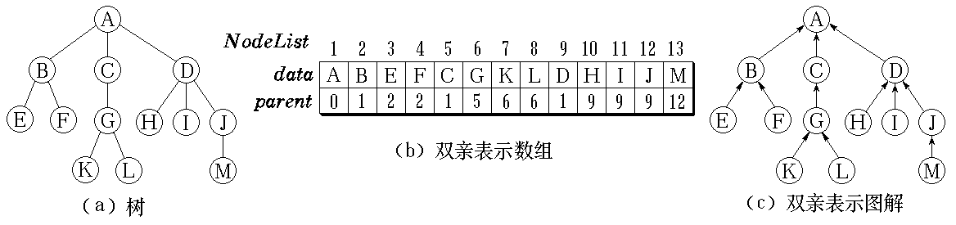
6.4 树和森林
双亲表示法

Slide 52
树的存储结构
  孩子表示法
    树中的每个结点除有数据场之外，还有 K 个指针场；其中 K 为树的度数。
第一个儿子结点的地址
第二个儿子结点的地址
第 K 个儿子结点的地址
父亲结点的地址
数据场
…………
    孩子双亲表示法
    E.g: 度数 K ＝ 3 的树
A
用数组表
示左图的
树
A 1 2 3 -1
B 9 4 -1 0
C 5 -1 -1 0
D 6 7 -1 0
E -1 -1 -1 1
F -1 -1 -1 2
G 8 -1 -1 3
H -1 -1 -1 3
I -1 -1 -1 6
L -1 -1 -1 1
-1 表示空
缺点：空指针场太多，多达
( K -1 )× n + 1 个。
改进：结点中设立度数场，
指针场依度数定。但
操作麻烦。
采用左儿子、兄弟表
示法。
0
1
2
3
4
5
6
7
8
9
B
C
D
L
E
F
G
H
I

Slide 53
树的存储结构
    孩子兄弟表示法：树中的每个结点有数据场、指向它的第一棵子树树根的指针场、
        指向它的兄弟结点的指针场。实质上是用二叉树表示一棵树。
第一棵子树根结点的地址
下一个亲兄弟结点的地址
数据场
A
B
C
D
A ∧
L
E
F
G
H
B
C
D ∧
I
∧ L
E ∧
∧ F ∧
G
∧ H ∧
    E.g: 度数 K ＝ 3 的树
∧ I ∧

Slide 54
树与二叉树的转换
    树转换成相对应的二叉树：
      1、保留每个结点的最左面的分支，其余分支都被删除。
      2、同一父结点下面的结点成为它的左方结点的兄弟。
    E.g: 度数 K ＝ 3 的树
A
B
A
A
L
C
B
C
D
B
C
D
F
D
E
L
E
F
G
H
L
E
F
G
H
G
I
I
I
H

Slide 55
森林与二叉树的转换
    森林转换成相对应的二叉树：
      增加一个虚拟的根结点，它的儿子为各棵树的根。
      那么，就变成了树转换成二叉树的问题。
A
    E.g: 3 棵分别以B、
    C、D为根的树
B
A
    相应的二叉树
L
C
B
C
D
B
C
D
F
D
E
L
E
F
G
H
L
E
F
G
H
G
I
I
I
H

Slide 56
森林转化为二叉树
设F={T1,T2,...,Tm}是森林，则可按如下规则转化为一棵二叉树B=(root, LB,RB).
若F为空，即m=0，则B为空树
若F非空，则B的根root即为F中第1棵子树的根，
B的左子树LB是由森林F1= {T11,T12,...,T1m1}转化来的二叉树，这里F1是由T1的各子树构成的森林；
而B的右子树RB是由森林F’={T2,T3,...,Tm}转化来的二叉树。
B
L
C
B
C
D
F
D
E
L
E
F
G
H
G
I
I
H

Slide 57
二叉树转化为森林
设B=(root,LB,RB)是一棵二叉树，则可按如下规则将它转化为森林F={T1,T2,...,Tm}。
若B为空，则F为空。
若B非空，则F中第1棵树T1的根即为B的根root；
T1 中根结点的子树森林F1是由B的左子树LB转化而成的森林；
F中除T1之外的其作树组成的森林F’={T2,T3,...,Tm}是由B的右子树RB转化而成的森林.
B
L
C
B
C
D
F
D
E
L
E
F
G
H
G
I
I
H

Slide 58
树的遍历
    树的先根、后根遍历：
      1、类似于二叉树的先序遍历：NLR；N:根；L：左子树（第一棵子树），
      R：其余的那些子树，遍历方向由第二棵子树至最后一棵子树
      2、类似于二叉树的后序遍历：LRN：L：左子树（第一棵子树），R：其
      余的那些子树，遍历方向由第二棵子树至最后一棵子树， N:根
A
N
B
C
D
L
L
E
F
G
H
T₁ T₂ …… T₃
I
R
先根：A、B、L、E、C、F、D、G、I、H
后根：L、E、B、F、C、I、G、H、D、A

Slide 59
森林的遍历
1、先序遍历：
若森林为空，则无动作，返回。
若森林非空，则
  访问森林中的第1棵树的根结点；
  先序遍历第1棵树的根的子树森林。
  先序遍历除去第1棵树后剩余子树构成的森林。
2、中序遍历
若森林为空，则无动作，返回。
若森林不空，则
  中序遍历森林中第1棵子树的根结点的子树森林
  访问第1棵树的根。
  中序遍历除去第1棵树后剩余的树构成的森林。
B
C
D
L
E
F
G
H
I
先序：B、L、E、C、F、D、G、I、H
中序：L、E、B、F、C、I、G、H、D

Slide 60
遍历的对应
    树的先根、后根遍历序列和相应的二叉树的先序、中序遍历序列一一对应：
A
B
A
C
L
B
C
D
F
D
E
L
E
F
G
H
G
I
I
H
先根：A、B、L、E、C、F、D、G、I、H
后根：L、E、B、F、C、I、G、H、D、A

Slide 61
遍历的对应
  森林的先序、中序和相应的二叉树的先序、中序遍历序列一一对应
B
    相应的二叉树
L
C
B
C
D
F
D
E
L
E
F
G
H
G
I
先序：B、L、E、C、F、D、G、I、H
中序：L、E、B、F、C、I、G、H、D
I
H

Slide 62
6.6 赫夫曼树及其应用
  1、最优二叉树（赫夫曼树）
    路径长度：结点之间的树枝的总数
    树的路径长度：从根到每一结点的路径长度之和
    树的带权路径长度：叶子结点的带权路径长度之和。设有 n 片叶子，它们的权值分别
    为 w₁、w₂、…….w_{n}， 相应的路径长度分别为 L₁、L₂、…….L_{n}。
    则树的带权路径长度可记为： n
    WPL =∑ w_{k}l_{k}
    k=1
G
L
2
7
E
L
E
G
H
H
5
7
5
2
4
4
WPL=46
WPL=35
G
H
WPL=36
L
E
2
4
7
5
    最优二叉树或赫夫曼树：树的带权路径长度 WPL 最小的二叉树。

Slide 63
赫夫曼算法
  1、最优二叉树（赫夫曼树）
    赫夫曼算法（产生最优二叉树的算法）的实现：
      1、给定一个具有 n 个权值 { w₁,w₂,………w_{n} } 的结点的集合
      F = { T₁,T₂,………T_{n} } 。
      2、初始时，设 A ＝ F。
      3、执行 i = 1 至 n-1 次循环，在每次循环时，做以下事情：
      从当前集合中选取权值最小、次最小的两个结点，以 这两个结点作为内部结
      点 b_{i} 的左右儿子，b_{i} 的权值为其左右儿子权值之和。在集合中删除这两个权
      值最小、次最小的结点。这样，在集合 A 中，结点个数便减少了一个。
    e.g:已知权值（此处为使用概率）分别为 { 2, 7, 4, 5 } 的结点集合 F＝ { C, A, S, T } ，
    请利用赫夫曼算法产生最优二叉树。
4、A=
b₃,18
1、A=
C, 2
A, 7
S, 4
T, 5
3、A=
A, 7
b₂,11
2、A=
b₁,6
A, 7
T, 5
T, 5
b₁,6
C, 2
S, 4
C, 2
S, 4

Slide 64
赫夫曼编码
  2、赫夫曼编码
    赫夫曼算法用于通信中的字符的编码。将权值当成使用概率。赫夫曼树的左分支 标记为
    0，而右分枝标记为 1；这从根到每一个叶子结点（字符）的路经上标记的字符组成的字
    符串，即为该字符的赫夫曼编码。
    e.g:已知权值（此处为使用概率）分别为 { 2, 7, 4, 5 } 的结点集合 F＝ { C, A, S, T } ，
    请利用赫夫曼算法产生赫夫曼编码。
b₃,18
赫夫曼编码：
A：0
T：10
C：110
S ：111
赫夫曼编码优点：
占用二进制位少
e.g: 左图发送长度为 n 的字符串，等长表示需 2n
个比特。因共有四个字符，表示每个字符需
二个 比特。
采用赫夫曼编码后，总的比特数 35n/18, 因：
A：1*7n /18
T： 2*5n /18
S： 3*4n /18
C：3*2n /18
0
1
A, 7
b₂,11
0
1
T, 5
b₁,6
0
1
C, 2
S, 4

Slide 65
赫夫曼编码
  2、赫夫曼编码
    赫夫曼算法的实现：
    1、建立具有 2n-1 个单元的数组，其中 n 个单元用于保存初始结点，n-1 个结点用于表示内部结点。
    2、执行 n-1 次循环，每次产生一个内部结点。权值最小的两个结点为其左右儿子。
    3、计算每个字符的赫夫曼编码。
    数据结构：
    typedef struct
    { unsigned int weight ;
    unsigned int parent, lchild, rchild ;
    } HTNode, * HuffmanTree:
    typedef char * * HufmanCode ;
b₃,18
0
1
A, 7
b₂,11
0
1
T, 5
b₁,6
0
1
C, 2
S, 4

Slide 66
赫夫曼编码
  2、赫夫曼编码
  赫夫曼算法的程序实现
Void hufmanCode ( HufumanTree &HT, HumanCode &HC, int *w, int n )
if ( n <= 1 ) return; m = 2 * n -1;
HT = ( HuffmanTree ) malloc (( m + 1) * sizeof ( HTNode )); // 不用 0 号单元
for ( p = HT, i = 1, p++; i <= n; ++i, ++p, ++w ) *p = { *w, 0, 0, 0 } ; // 书上漏 p++
for ( ; i <= m; ++i, ++p ) *p = { 0, 0, 0, 0 } ;
for ( i = n +1; i <= m; ++i )
{ Select ( HT, i -1, s1, s2 ) ; // 可以用堆或优先队列，使时间降低到 O（logn）
HT[s1].parent = i; HT[s2].parent = i; HT[i].lchild = s1; HT[i].rchild = s2 ;
HT[i]. Weight = HT[s1]. weight + HT[s2]. Weight;
}
HC = ( HuffmanCode ) malloc (( n + 1) * sizeof ( char * ));
Cd = ( char * ) malloc ( n * sizeof ( char ) ); cd[ n -1 ] =“ /0” ;
for ( i = 1; i <= n; ++i )
{ start = n-1;
for ( c = i, f = HT[ i ].parent; f != 0; c = f, f = HT[ f ].parent )
if ( HT[ f ].lchild == c ) cd[ - - start ] = ” 0” ；else cd [ - - start ] =“ 1” ;
HC[i] = ( char * ) malloc (( n - start ) * sizeof ( char * ));
strcpy(HC[i], &cd{start]);
}
free(cd);
}
b₃,18
0
1
A, 7
b₂,11
0
1
T, 5
b₁,6
0
1
C, 2
S, 4
0 1 …… n n+1 n+2 …… 2n-1
…… ……
注意： Select 子程序不考虑父结点地
址不为 0 的结点,范围：1~i-1
0 1 2 ……… n-2 n-1
cd 字符数组

Slide 67
作业
6.26
6.68
实习：5.2(p149) (4月24日交)

